Slide 1
ERD
삭제
작성
수정
관리자
로그인
메일
결재
자료 게시판
공지사항
사원정보
작성
수정
삭제
사용자
로그인

Slide 2
메뉴 구조도
Index
(로그인)
main
Email
(메일)
Sign
(결재)
DownBoard
(자료실)
Board
(공지)
Member
(사원)
SendEmail
(메일전송)
SignDetail
(결재 내용)
UploadForm
(업로드)
BoardDetail
(공지 상세)
Admin
(관리자)
AddSign
(결재 요청)
AddBoard
(공지 작성)
AddMember
(사원 추가)
UpSign
(결재 처리/완료)

Slide 3
스토리보드

Slide 4
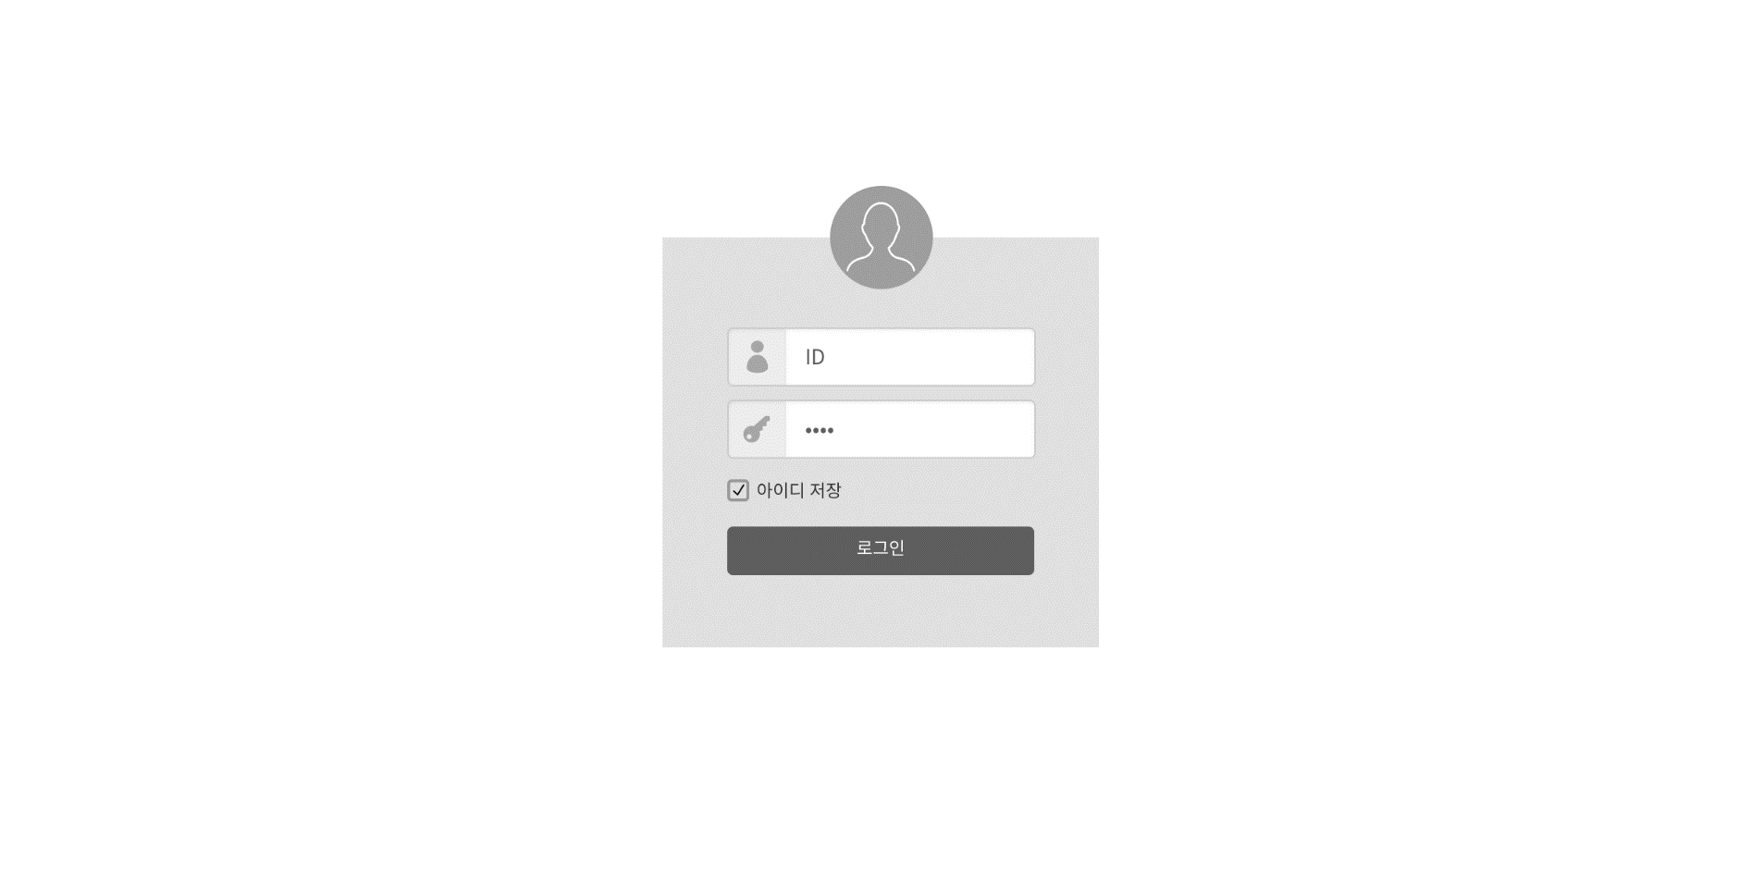
Project : 인트라넷 웹 애플리케이션
Page Subject | 로그인 페이지 | ID |  | Page | 1
 |  | 페이지설명
 |  | A : BODY 영역 1. 아이디, 비밀번호를 입력하는 로그인 폼이다. 2. 메인화면으로 이동하는 버튼이다.
 |  | 페이지기능
 |  | A : BODY 영역 1. 아이디 및 비밀번호를 입력한다. 2. LoginCtrl. 에서 로그인 email, pw 체크 후 조건을 동시에 충족했을 때 main page로 이동한다.
A
1
2

Slide 5
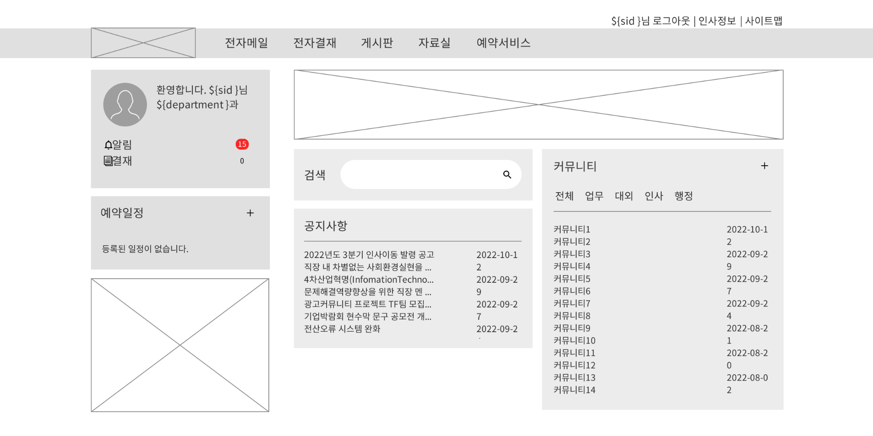
Project : 인트라넷 웹 애플리케이션
Page Subject | 메인 페이지 | ID |  | Page | 2
 |  | 페이지설명
 |  | A : HEADER 영역 B : BODY 영역
 |  | 페이지기능
 |  | A : HEADER 영역 B : BODY 영역
A
B

Slide 6
Project : 인트라넷 웹 애플리케이션
Page Subject | 메인 페이지 | ID |  | Page | 2
 |  | 페이지설명
 |  | A : HEADER 영역 B : BODY 영역 C : FOOTER 영역
 |  | 페이지기능
 |  | A : HEADER 영역 B : BODY 영역 C : FOOTER 영역
A
B

